Slide 1
Kaggle Project
소속
KISTI
이름
1.권민정

Slide 2
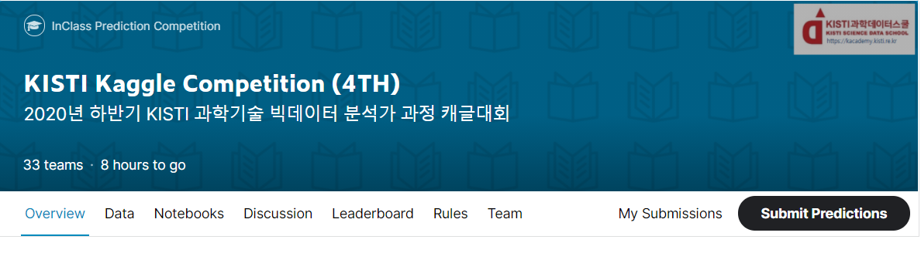
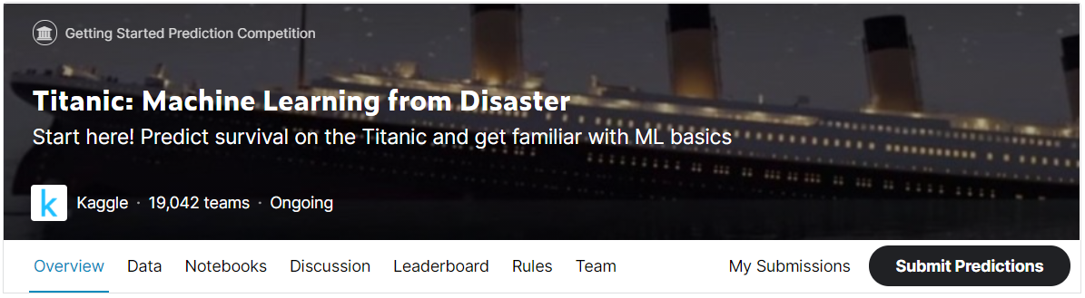
대회 개요
개요
타이타닉 호에서 어떤 사람이 살아남았는지에 관한 데이터를 분석하여 승선한 사람들의 생존율을 예측하는 대회

Slide 3
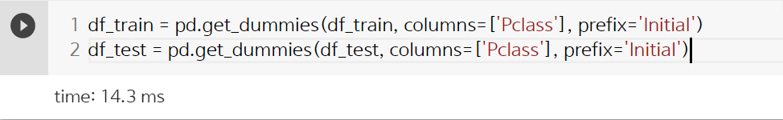
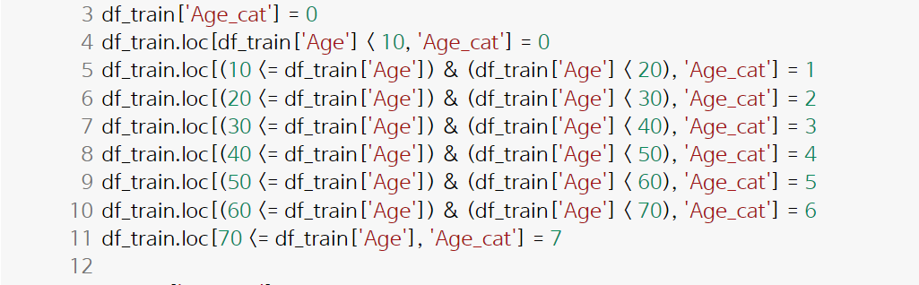
Feature Engineering
Pclass
One-hotEncoding 을 통해 이진 특성을 나타냄
Age
[‘Age_cat’] 이라는 새로운 column을 만들어 추가

Slide 4
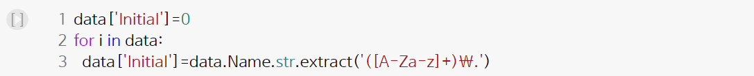
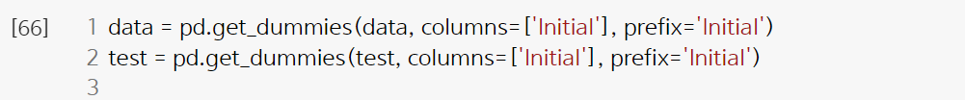
Feature Engineering
Name
새로운 [‘Initial’] 열 생성 , 이를 통해 Age 값의 Null 값을 채워줌
Initial 또한 One-hotencoding

Slide 5
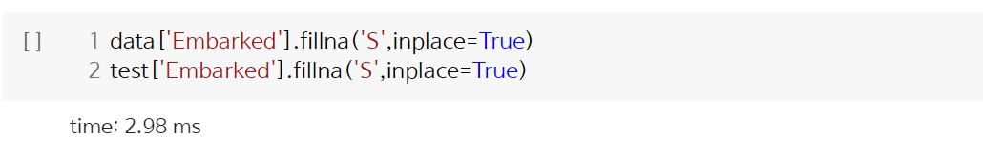
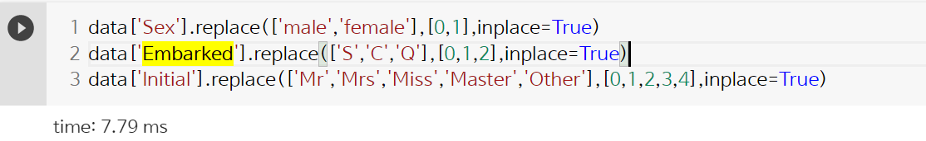
Feature Engineering
Embarked
가장 많은 분포를 차지한 ‘S’를 Null 값에 대신 채우고 One-hotEncoding 을 통해 이진 특성을 나타냄

Slide 6
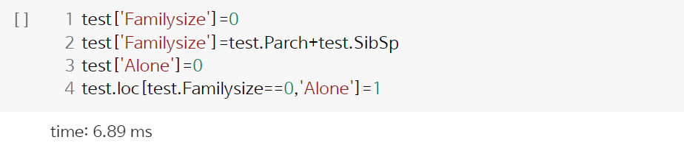
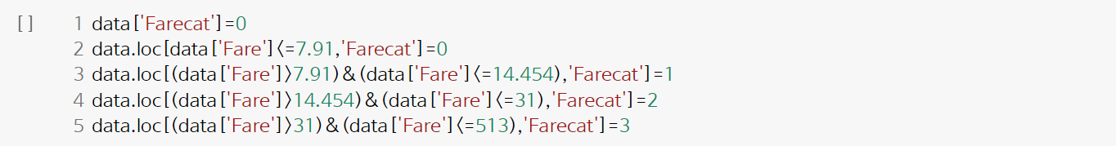
Feature Engineering
SibSp/Parch
[‘FamilySize’] [‘Alone’] 열을 새로 생성
Fare
Qcut 함수를 통해 범위를 나누고 범위에 따라 0-3 사이의 값으로 나타냄

Slide 7
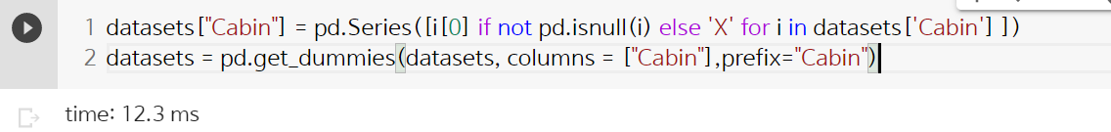
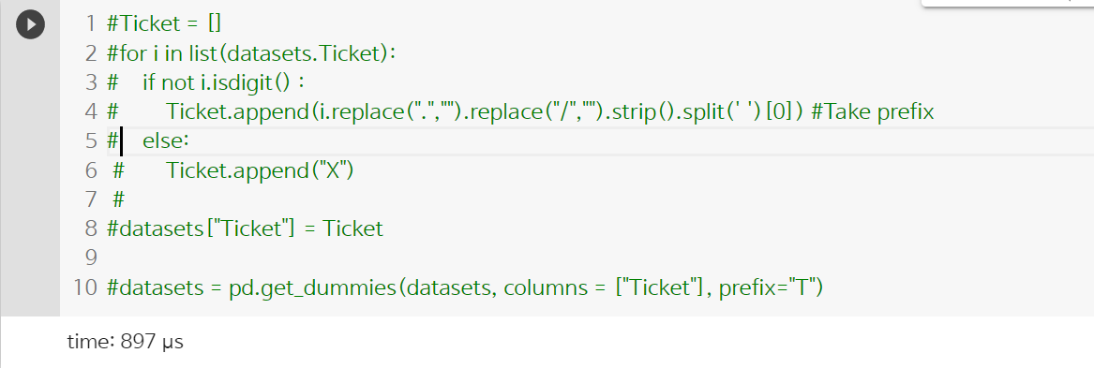
Feature Engineering
Delete
drop['Name','Age','Ticket','Fare','Cabin','Fare_Range','PassengerId']
오류 찾기가 어려워서 삭제..

Slide 8
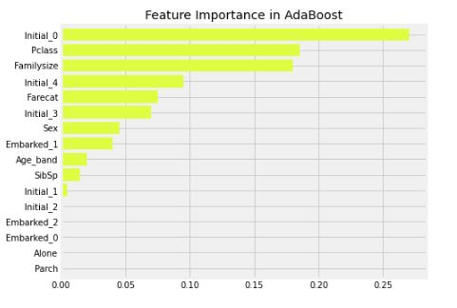
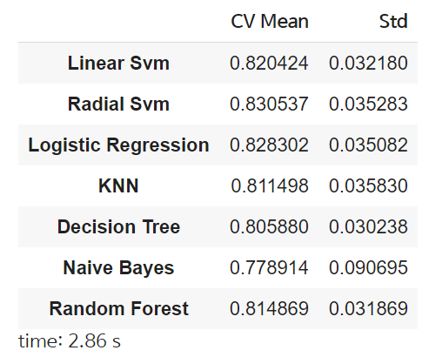
PPT PRESENTATION
Enjoy your stylish business and campus life with BIZCAM
Feature Engineering
Cross Validation
Ensemble
Adaboost를 적용
rbf-SVM
AdaBoostClassifier
Linear-SVM
xgboost
Logistic Regression
BaggingClassifier
Decision Tree
GradientBoosting
GussianNB
RandomForest
Initial_0 값을 제거하여 accuracy 증가

Slide 9
PPT PRESENTATION
Enjoy your stylish business and campus life with BIZCAM
노하우 및 소감
앞으로 더 해보고 싶은 것
Pipeline 함수를 만들어서 유동적으로 데이터를 전처리 하기
앙상블 모델에서 파라미터 조절해보기
새로운 성능 지표를 생각하고 적용해보기
PUBLIC Score & Private Score
 | Private | PUBLIC
ADABoost | 0.77990 | 0.77033
Ticket/Cabin 포함된 데이터 | 0.81339 | 0.76555
titanic baseline - Fare 제거 | 0.84126 | 0.71917

